Slide 1
Урок – игра
« К вершинам мастерства ».
Квадратные уравнения.
Учитель математики МКОУ
«Могилевская СОШ им.Н.У.Азизова»
Арзамулова Рима Исаевна

Slide 2
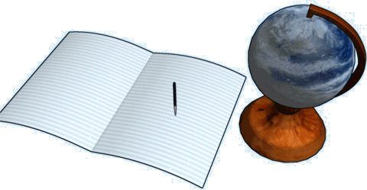
Цели:
1) Образовательная: отработать и закрепить умения и навыки решения квадратных уравнений.
2) Развивающая: развитие мыслительной деятельности, внимания; развивать интерес к предмету; формировать потребность к приобретению знаний.
3) Воспитательная: воспитывать у учащихся трудолюбие, взаимоуважение; чувство ответственности, творчества.

Slide 3
Эпиграф.
Посредством уравнений, теорем
Я уйму всяких разрешил проблем.
(Английский поэт средних веков -Чосер)

Slide 4
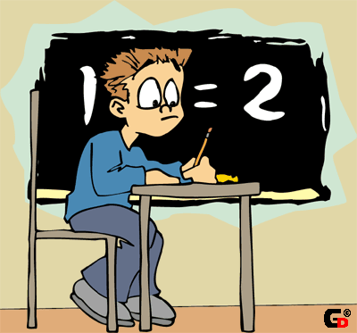
Лист настроения

Slide 6
2
Викторина. "Дальше, дальше..."
1. Сумма одночленов
2. Сотая часть числа
3. Результат вычитания
4. Форма футбольного мяча
5. Наибольшее двухзначное число
6. Сколько секунд в градусе
7. График линейной функции
8. Сколько нулей в записи числа миллиард
9. Какое число делится на все числа без остатка
10. Какое число не является ни простым, ни составным
11. Верное равенство двух отношений

Slide 7
2
Викторина. "Дальше, дальше..."
12. Цель решения уравнения
13. Зависимость одной переменной от другой
14. На сколько надо разделить 3, чтобы получить 6
15. Сколько минут в трёх пятых часа
16. Деление числителя и знаменателя на одно и то же число
17. Сколько получится десятков, если 2 десятка умножить на
2 десятка
18. Корень уравнения |x|= -7
19. Число, одна треть которого составляет 12
20. Название свойства сложения (a+b)+c=a+(b+c)
21. Независимая переменная

Slide 9
Квадратные уравнения — это фундамент, на котором покоится величественное здание математики. Они находят широкое применение при решении различных тригонометрических, показательных, логарифмических, иррациональных уравнений и неравенств, большого количества разных типов задач.

Slide 10
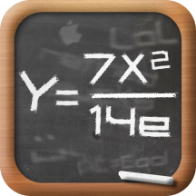
При каком условии полное квадратное уравнение не имеет действительных корней?
а) D=0 б)D 0 в)D 0
2. При каком условии полное квадратное уравнение имеет 1 действительный корень?
а) D=0 б) D 0 в)D 0
3. При каком условии полное квадратное уравнение имеет 2 действительных корня?
а) D=0 б) D 0 в) D 0
4. Название выражения -4ac :
а ) уравнение б) корень в) дискриминант
5. Как называется квадратное уравнение, в котором b или c равны 0?
а) полное б)приведённое в) неполное
6.Математик, доказавший, что + = - p, * = q :
а) Декарт б) Пифагор в) Виет

Slide 11
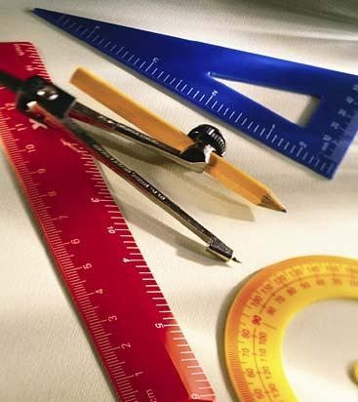
Проверка теста:
1)б 2)а 3)в 4)в 5)в 6)в

Slide 12
Работа с таблицей
Найдем - корни квадратных уравнений.
Если
Уравнение | а | b | c | D = b² – 4ac
x² + 5x + 4 = 0
6x² + 3 = 0
4x² = - 7 x

Slide 13
Работа с таблицей
Найдем - корни квадратных уравнений.
Если
Уравнение | а | b | c | D = b² – 4ac
x² + 5x + 4 = 0
 | - 2 | 1 | 3
6x² + 3 = 0
4x² = - 7 x

Slide 17
Перед началом экзамена. Преподаватель:
– Вы не волнуйтесь, положительную оценку все получат.
Студент:
– А положительная – это какая?
Преподаватель: – Больше нуля!

Slide 20
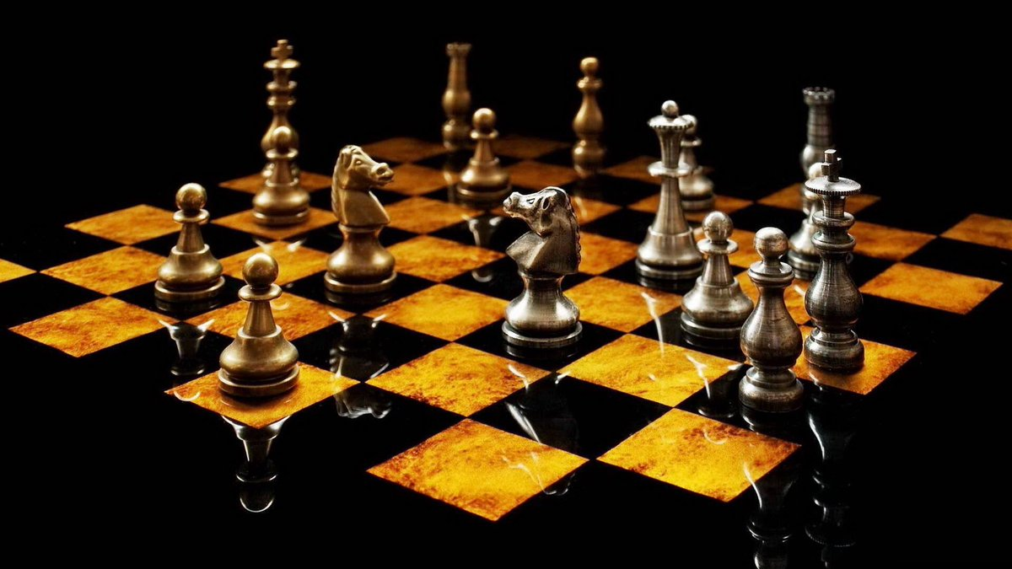
Квадратные уравнения
(триггер)
Жми сюда

Slide 21
«Приобретать знания – это
храбрость.
Приумножать знания – это
мудрость.
А умело применять –
великое искусство»

Slide 22
Издавна люди называют математику царицей наук, потому что математика применяется в различных областях знаний. Один из важных разделов математики – арифметика. Попробуйте решить простые арифметические задачи.

Slide 23
Горело семь электрических лампочек. Две погасли. Сколько осталось?
7
Верно
5
Подумай
ещё!

Slide 24
Летела стая — 25 гусей. Одного убили. Сколько осталось?
1
Верно
24
Подумай
ещё!

Slide 25
Летели утки: одна впереди и две позади, одна позади и две впереди, одна между двумя и три в ряд. Сколько всего летело уток?
10
Подумай
ещё!
3
Верно

Slide 26
Две матери, две дочери и бабушка с внучкой. Сколько их всего?
3
Верно
6
Подумай
ещё!

Slide 27
У одного отца есть шестеро сыновей.
У каждого сына одна сестра.
Сколько у отца детей?
7
Верно
14
Подумай
ещё!

Slide 28
На грядке сидели 6 воробьев, к ним прилетели еще 5. Кот подкрался и схватил одного воробья.
Сколько воробьев осталось на грядке?
10
Подумай
ещё!
1
Верно

Slide 29
У Марины было целое яблоко, две половинки и 4 четвертинки.
Сколько было у нее яблок?
3
Верно
4
Подумай
ещё!

Slide 30
Два сына и два отца съели 3 яйца. Сколько яиц съел каждый?
3
Подумай
ещё!
1
Верно

Slide 31
На складе было 5 цистерн с горючим, по 6 тонн в каждой. Из двух цистерн горючее выдали. Сколько цистерн осталось?
3
Подумай
ещё!
5
Верно

Slide 32
Пара лошадей пробежала 20 км. Сколько километров пробежала каждая лошадь?
20
Верно
10
Подумай
ещё!

Slide 33
Вывод:
«Человеку, изучающему алгебру, часто полезнее решить одну и ту же задачу тремя различными способами, чем решить три-четыре различные задачи. Решая одну задачу различными методами, можно путем сравнений выяснить, какой из них короче и эффективнее. Так вырабатывается опыт»
У. Сойер

Slide 34
Лист настроения

